Slide 1
Стартовая презентация для учащихся
Профессии
наших родителей
Учебный проект для учащихся 2 класса
предметная область - окружающий мир
Автор: Пономарева Алла Алексеевна
учитель начальных классов
МКОУ « Угловская СОШ» Бахчисарайский район, Республика Крым

Slide 2
Что такое "Профессия"?
Профессия – род трудовой деятельности человека, предмет его постоянных занятий (словарь)

Slide 3
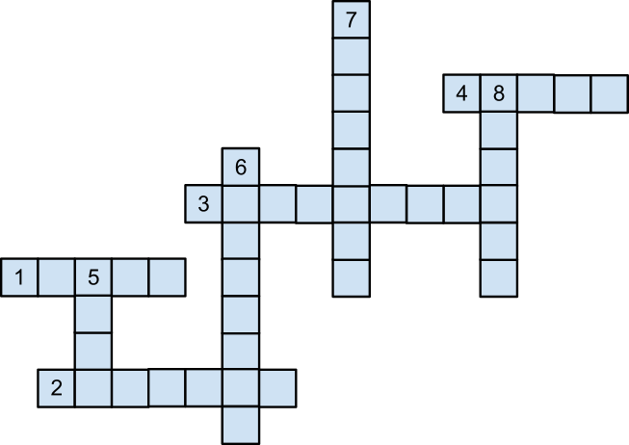
Какие ты знаешь профессии?
Ссылка на кроссворд

Slide 4
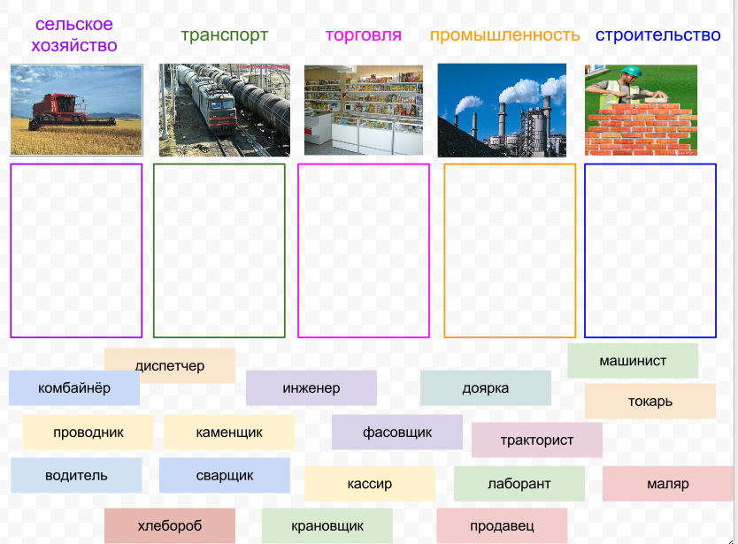
Соотнесите отрасли экономики и профессии
Ссылка на рисунок

Slide 5
Вопросы проекта
Почему счастлив тот, кто выбрал дело по душе?
Про кого говорят – у него золотые руки?
Почему говорят, что профессия должна приносить пользу людям?

Slide 6
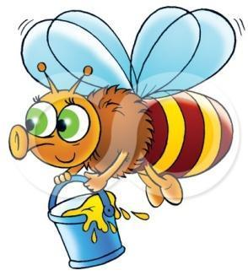
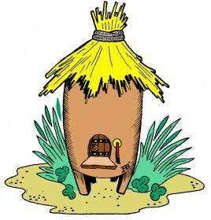
План проекта
Кроссворд о профессиях
Интервью с мамой или папой
Загадки о профессиях
Классификация профессий
Совместная презентация
Итоги
проекта

